Slide 1
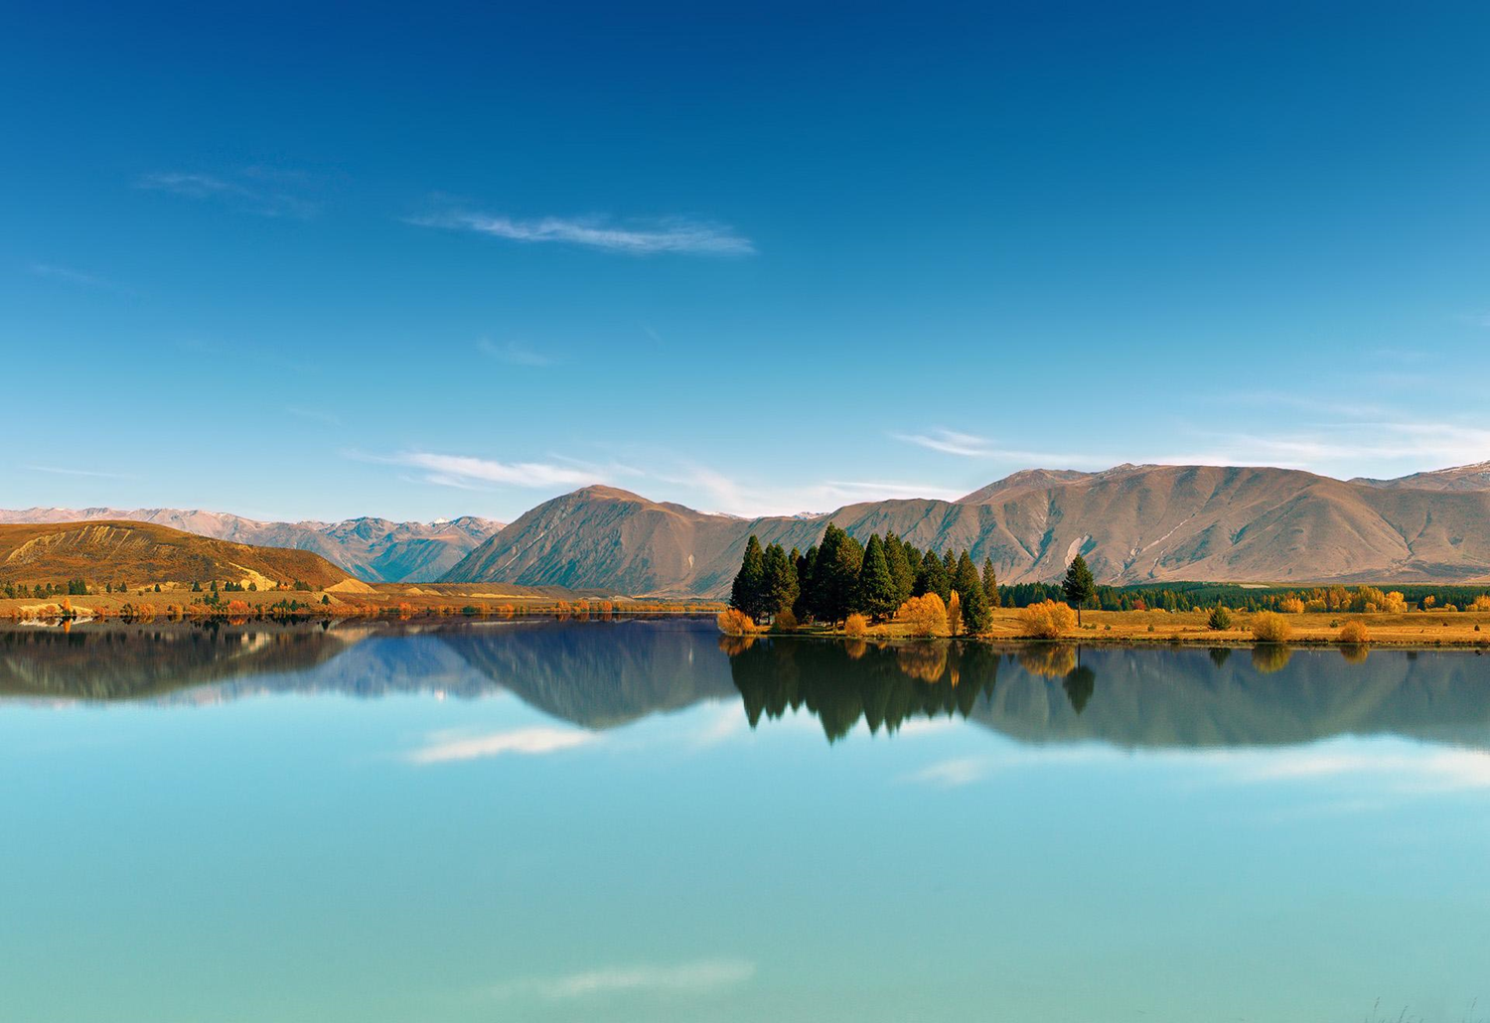
流 水 地 貌
第二课时
第二章：地球表面形态

Slide 2
学 习 目 标
能够识记滑坡、泥石流概念，明晰其各自特征
结合具体案例，能够明晰形成的原因、选择恰当方法进行防治
运用地图等资料，形成地质灾害多发区的区域认知
学会辩证看待自然环境对人类活动的影响，树立人地协调观念
通过观察图片，学会辨别流侵蚀和堆积地貌；

Slide 3
目 录
新 课 讲 授
活 动 探 究
课 外 延 伸

Slide 4
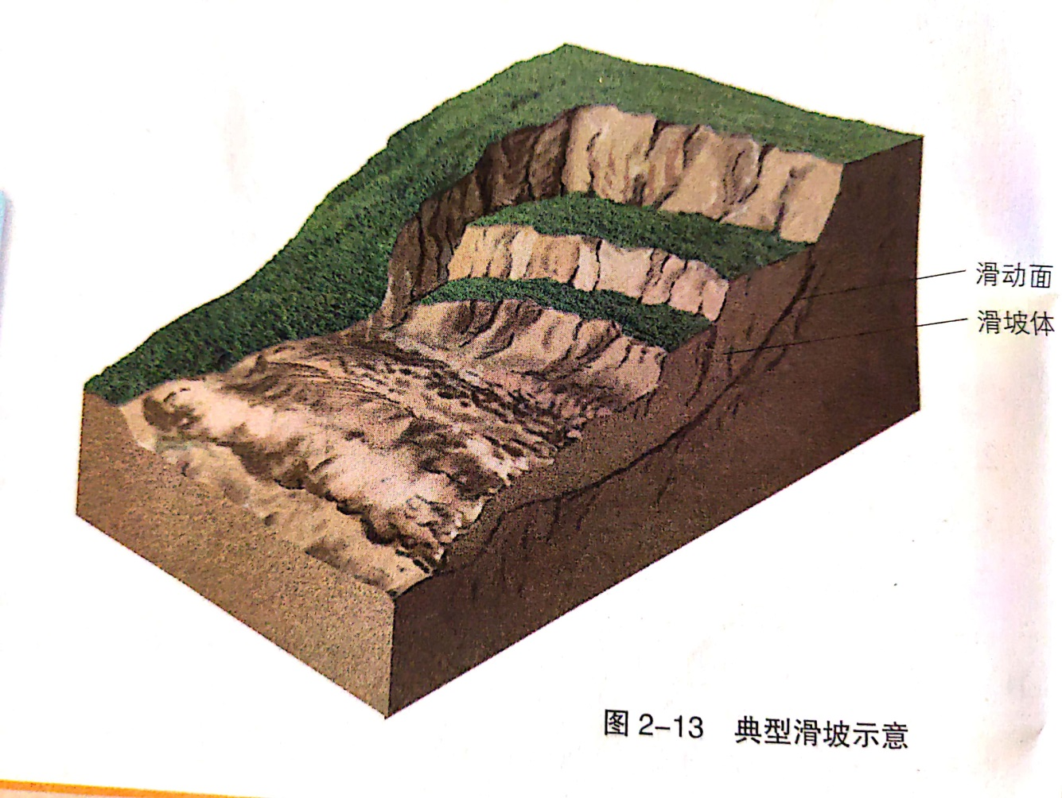
滑 坡
大量山体物质在重力的作用下，沿滑动面整体滑动的现象
读图分析滑坡的形成条件有哪些？
地质构造：不稳定滑动面（断裂面）；
坡脚与地面呈现一定角度（一般大于45度）
动力因素：暴雨急流、工程作业、地震等

Slide 5
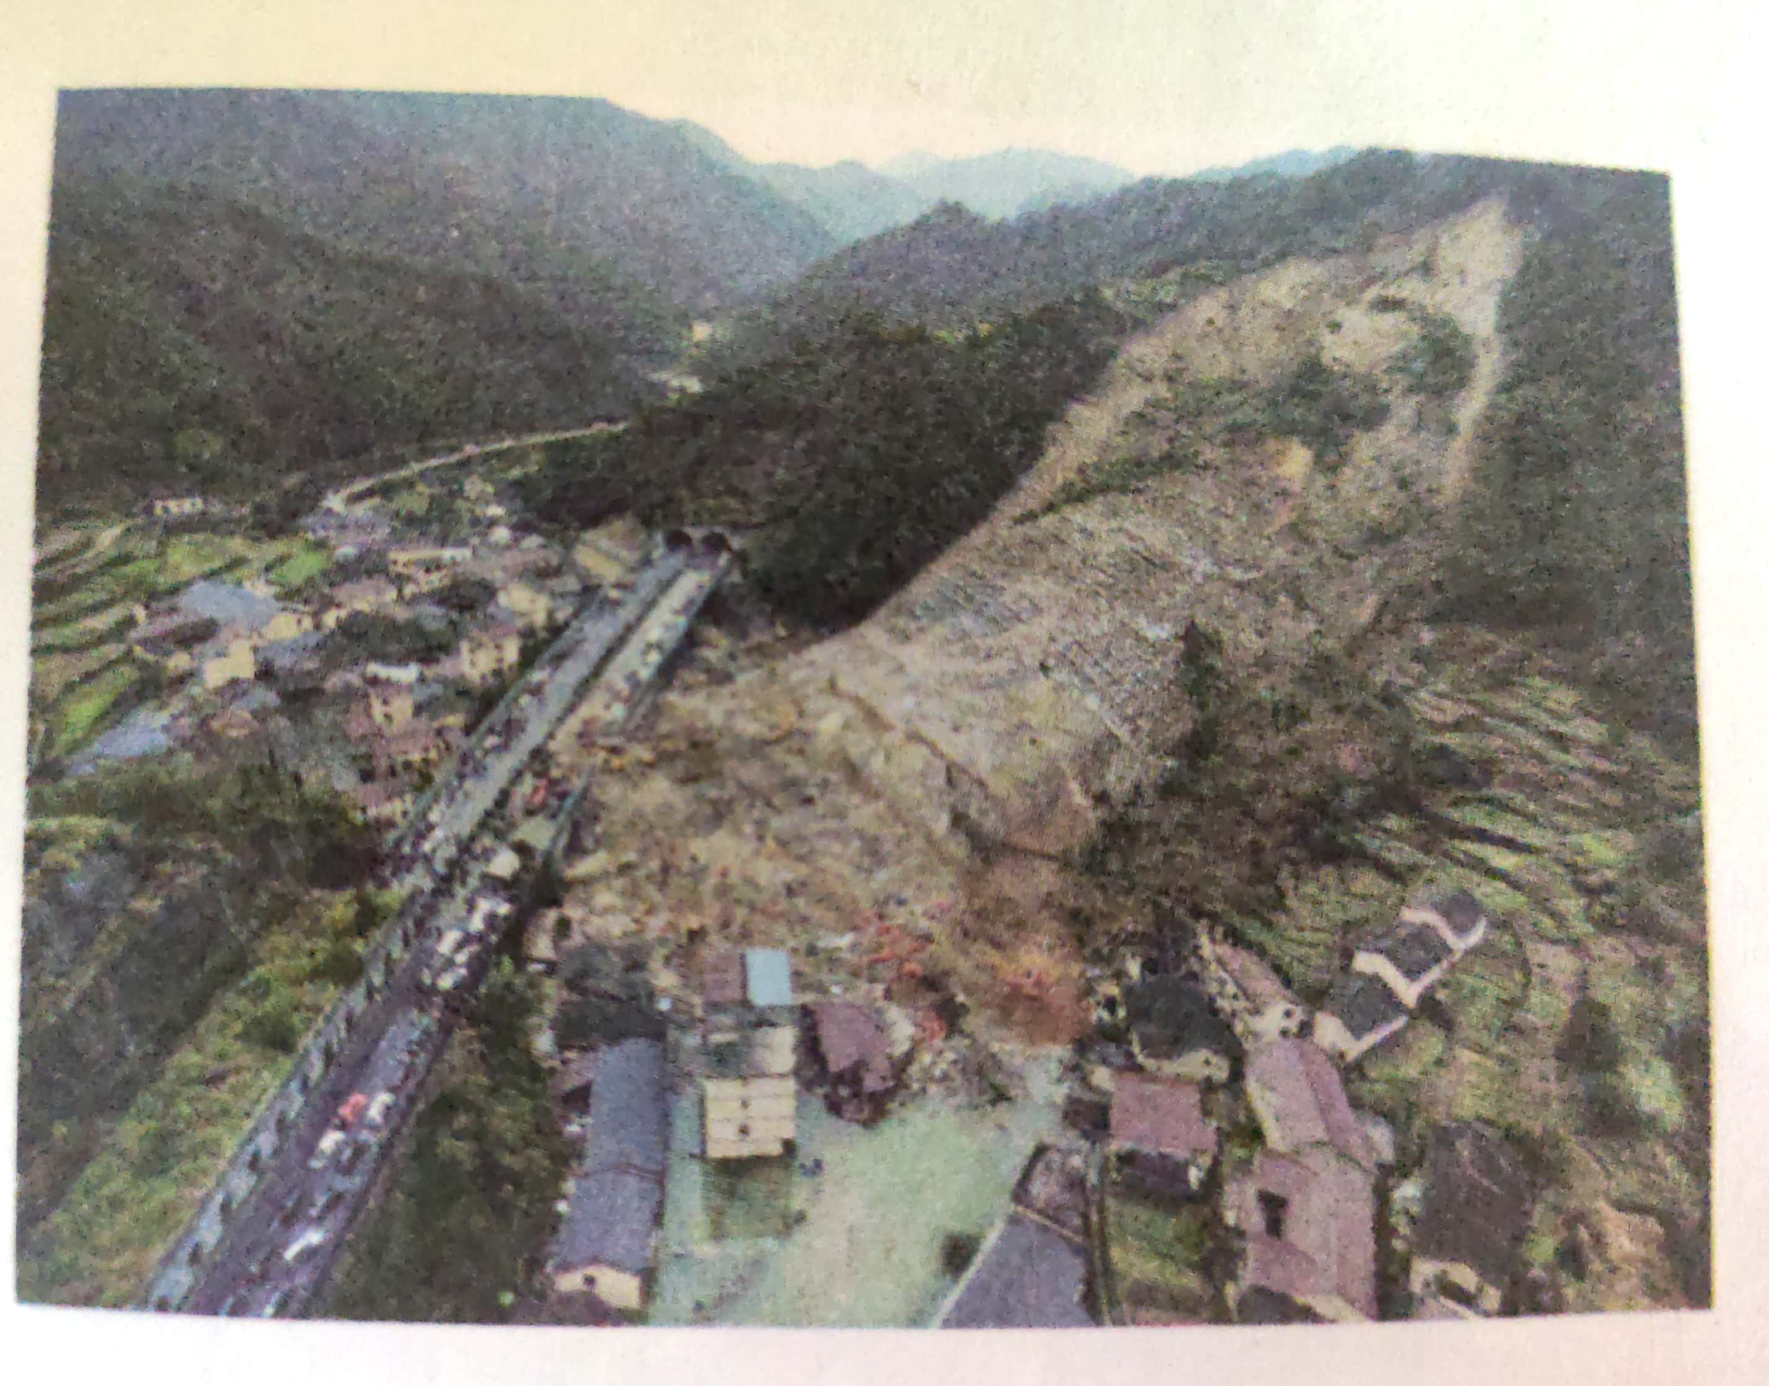
图中是2015年发生于浙江丽水的滑坡灾害现场，此次灾害给当地造成了重大损失。
问题一：图中滑坡后，对当地环境产生了哪些重大危害？
问题二：滑坡多发地，人们应采取哪些防范措施？
自然环境：破坏当地森林草地等植被，堵塞河道等
人工环境：破坏房屋等建筑用地、毁坏农田等
1、进行地质灾害评估，重视山体斜坡的稳定性，选择地质条件稳定地区作为厂址和宅基地选址
2、做好加固山体的防范工程，例如改变滑坡体外形，设置抗滑桩；修建排水沟

Slide 6
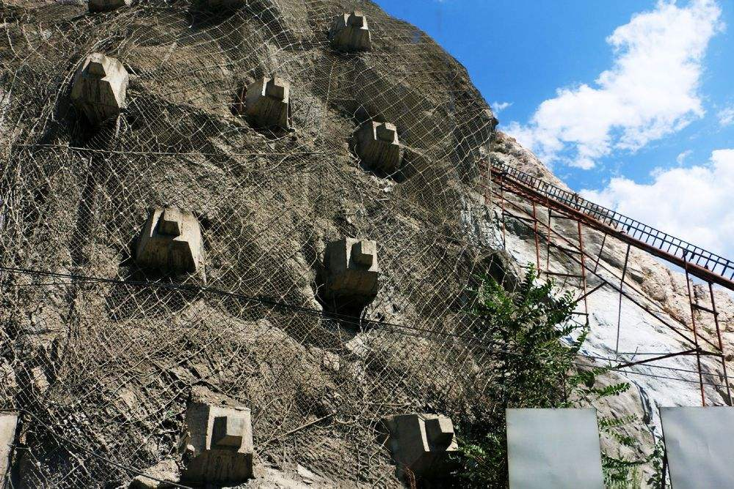
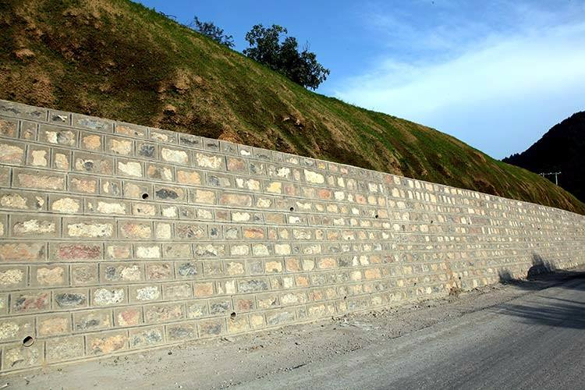
防滑坡工程措施

Slide 7
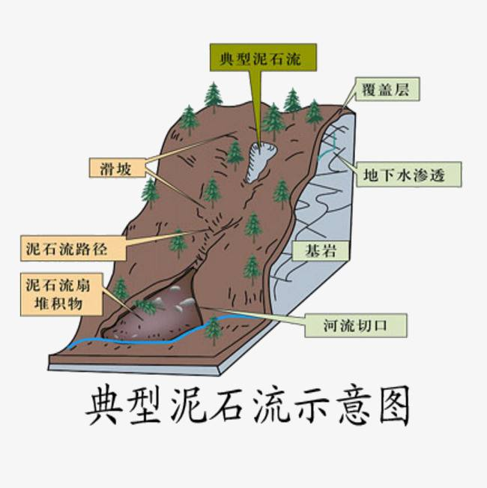
泥 石 流
山地沟谷中含有的大量固体碎屑物和水的混合体，在重力作用下，沿着沟床向下流动的特殊流体。
读图分析泥石流的形成条件？
1、表层有大量松散固体碎屑物质堆积
2、降水、河流等流水动力作用
3、具有一定坡度的沟谷

Slide 8
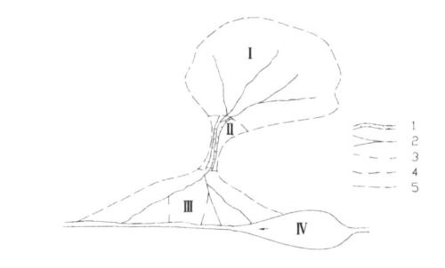
泥石流形成的三个条件
1、地形地貌条件：在地形上具备山高沟深，地形陡峻；在地貌上形成区的地形多为三面环山，一面出口为瓢状或漏斗状，地形比较开阔、周围山高坡陡、山体破碎、植被生长不良，有利于水和碎屑物质的集中；流通区的地形多为狭窄陡深的峡谷；堆积区的地形为开阔平坦的山前平原或河谷阶地，从而便于堆积。
2、物质来源：地质构造复杂、，地震等构造活动强烈地区，地表岩石破碎；岩石性质，岩层结构松散、软弱、易于风化、节理发育或软硬相间成层的地区；人类工程活动，如滥伐森林、开山采矿、采石弃渣水等。
3、水源条件：水既是其组成部分优势发生的动力来源，其中包括暴雨冰雪融水、水库溃决水体等。
形成区
流通区
堆积区

Slide 9
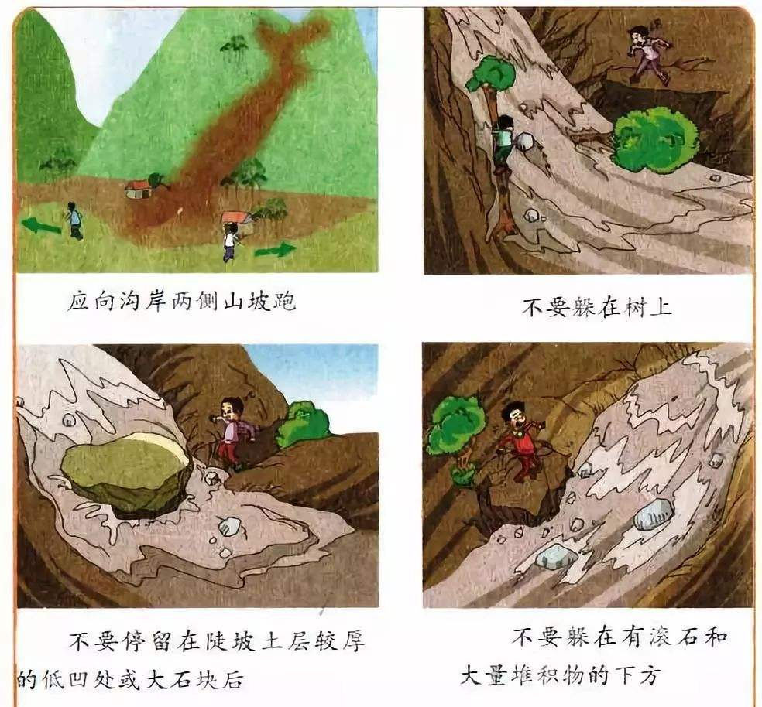
请同学们讨论：如果在野外遇到泥石流我们该怎么办？

Slide 10
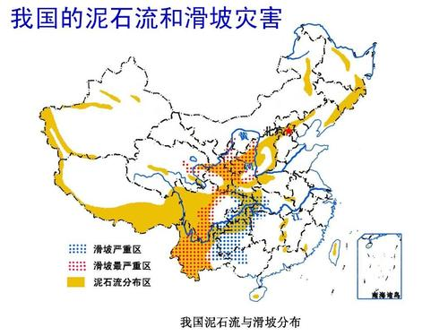
读图归纳泥石流和滑坡在我国的分布特点，并结合所学知识分析分布区特征？
分布特点：总体分布不均匀，多发生在西部青藏高原边缘山区，东部零星分布在丘陵与平原交界地带。
区域特征：地形以山地为主，多属于山高谷深的峡谷地区；气候较湿润，多暴雨，区域中河流广泛分布。

Slide 11
探究活动
活动一：讨论总结泥石流的危害有哪些？
1、对居民点：冲进乡村、城镇，摧毁房屋、工厂等场所，淹没人畜、毁坏土地，从而造成村毁人亡的灾难。
2、对交通设施：摧毁铁路、公路，毁坏路基、桥涵等设施，迫使河流改道，造成严重经济损失。
3、对工程：水利工程（冲毁水电站、淤积水库等）；矿山（摧毁设施、淤埋矿山坑道等而造成矿山报废）

Slide 12
探究活动
活动二：讨论总结，面对泥石流灾害我们可以采取哪些预防措施？
1、预警监测：监测流域的降水过程和降水量，监测沟岸及谷中的松散物质堆积情况，设置观测点，发出预测信号；
2、生活预防措施：房屋建造避开沟口和沟道，以防占据排泄道；不要将冲沟处当做垃圾场，减少固体堆积物来源；
3、生态保护措施：提高小流域植被覆盖率，根据当地实际情况，宜林则林，宜草则草，从而保持水土；
4、工程措施：在泥石流多发地区进行工程建设应采取一定减轻泥石流破坏的工程措施，如防护措施：护坡、挡墙、丁坝等，排导措施：导流堤、急流堤等，拦挡措施：拦渣坝、储淤场、截洪工程等。

Slide 13
课后延伸
本节课学习了流水的侵蚀而造成的一些自然灾害，而因此也对人类的生产生活带来了危害。
请同学们结合所学知识思考，流水的堆积作用又会给人类带来哪些影响呢？通过上网搜集资料了解学习。

